Slide 1
Поздравильный фильм – лучший подарок на День рождение!
Презентация для участия в конкурсе «Удивительные люди»

Slide 2
Первый фильм был создан в 2014 году

Slide 3
Самый популярный мой фильм!

Slide 4
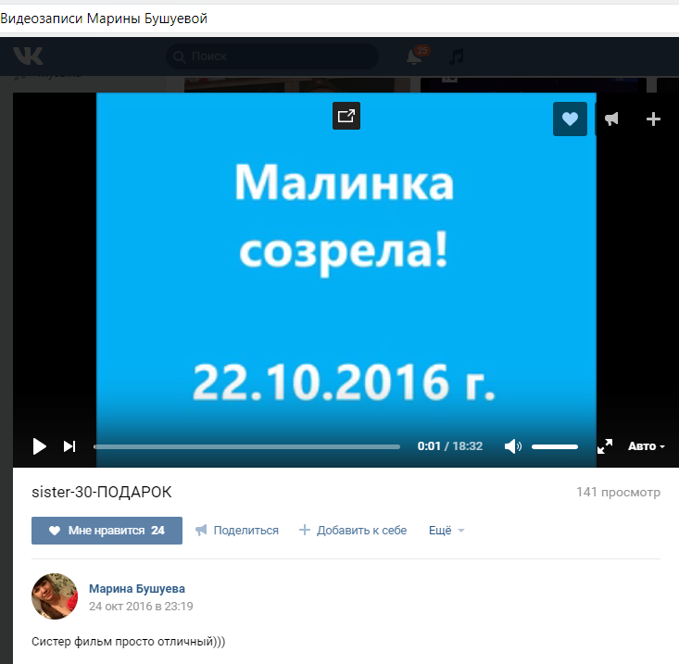
Фильмы сняты в разных жанрах – комедии, исторические, воспоминания…
Каждый фильм имеет свою уникальность.
С годами фильмы становятся все лучше и лучше!!!

Slide 5
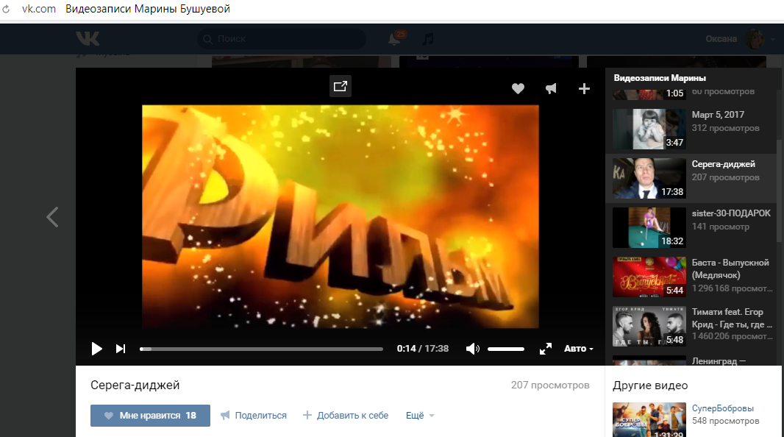
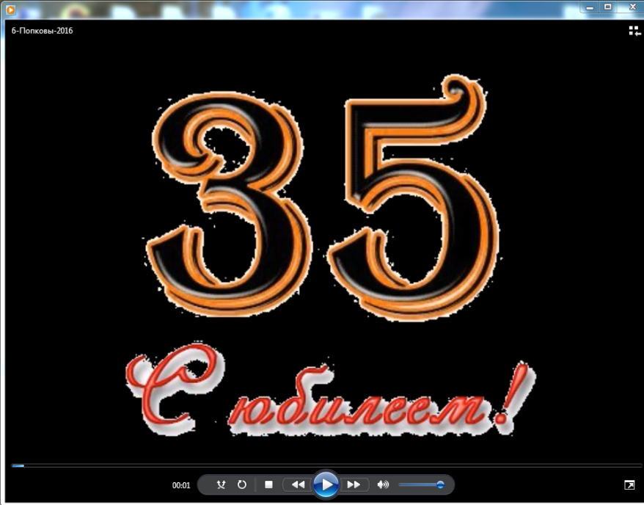
С помощью моих фильмов обычные люди становятся звездами…

Slide 6
Данное умение я использую в своей работе…

